Slide 1
LỚP
10
HÌNH HỌC
Chương 2: TÍCH VÔ HƯỚNG CỦA HAI VECTƠ VÀ ỨNG DỤNG
Bài 2.TÍCH VÔ HƯỚNG CỦA HAI VECTƠ
1
ĐỊNH NGHĨA
2
CÁC TÍNH CHẤT CỦA TÍCH VÔ HƯỚNG
3
BIỂU THỨC TỌA ĐỘ CỦA TÍCH VÔ HƯỚNG
4
ỨNG DỤNG
a
Độ dài của vectơ
b
Góc giữa hai vectơ
c
Khoảng cách giữa hai điểm

Slide 2
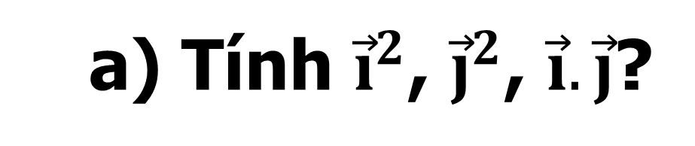
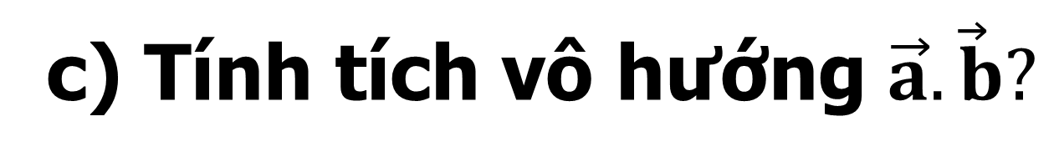
III
BIỂU THỨC TỌA ĐỘ CỦA TÍCH VÔ HƯỚNG
Bài toán
Trên mặt phẳng tọa độ $\left(O;\vec{i};\vec{j}\right),$ cho hai vectơ $\vec{a}=\left(a_{1};a_{2}\right),\vec{ b}=\left(b_{1};b_{2}\right).$
a) Tính ${\vec{i}}^{2}$, ${\vec{j}}^{2}$, $\vec{i}.\vec{j}$?
b) B$iểu diễn \text{vect}\text{ơ} \vec{a} và \vec{b}$ theo hai vectơ $\vec{i} và \vec{j}?$
c) Tính tích vô hướng $\vec{a}.\vec{b}?$
Lời giải
a) ${\vec{i}}^{2}=1$;${\vec{j}}^{2}=1; \vec{i}.\vec{j}=0$
$$b) \vec{a}=a_{1}\vec{i}+a_{2}\vec{j}; \vec{b}=b_{1}\vec{i}+b_{2}\vec{j}$$
c) $\vec{a}.\vec{b} =\left(a_{1}\vec{i}+a_{2}\vec{j}\right).\left(b_{1}\vec{i}+b_{2}\vec{j}\right)$
$$=a_{1}b_{1}{\vec{i}}^{2}+a_{2}b_{2}{\vec{j}}^{2}+a_{1}b_{2}\vec{i}.\vec{j}+a_{2}b_{1}\vec{i}.\vec{j}$$
$$=a_{1}b_{1}+a_{2}b_{2}$$

Slide 3
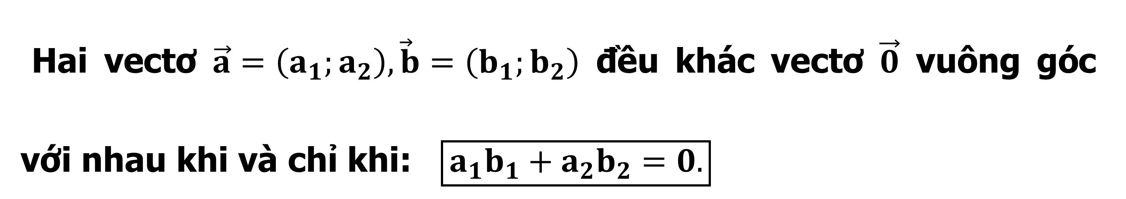
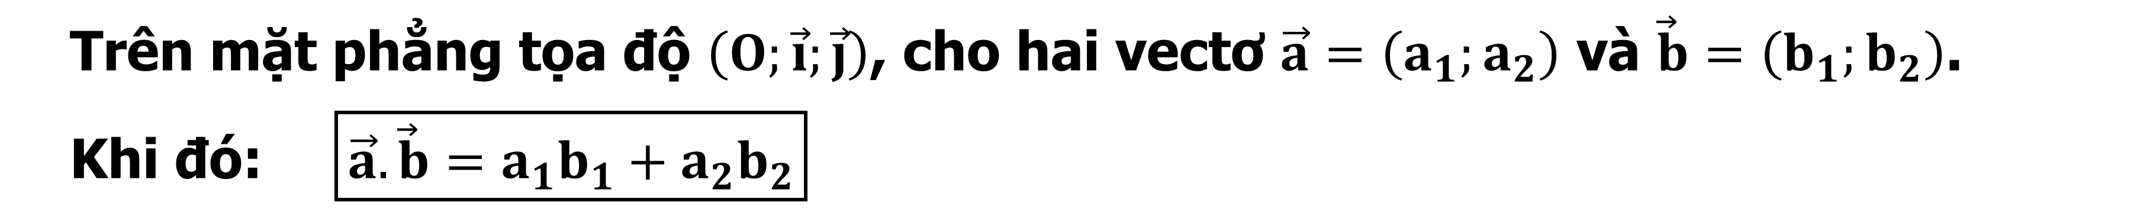
3
BIỂU THỨC TỌA ĐỘ CỦA TÍCH VÔ HƯỚNG
Biểu thức tọa độ tích vô hướng:
Trên mặt phẳng tọa độ $\left(O;\vec{i};\vec{j}\right)$, cho hai vectơ $\vec{a}=\left(a_{1};a_{2}\right)$ và $\vec{b}=\left(b_{1};b_{2}\right)$.
Khi đó:$\boxed{\vec{a}.\vec{b}=a_{1}b_{1}+a_{2}b_{2}}$
Nhận xét
Hai vectơ $\vec{a}=\left(a_{1};a_{2}\right), \vec{b}=\left(b_{1};b_{2}\right)$ đều khác vectơ $\vec{0}$ vuông góc với nhau khi và chỉ khi: $\boxed{a_{1}b_{1}+a_{2}b_{2}=0.}$

Slide 4
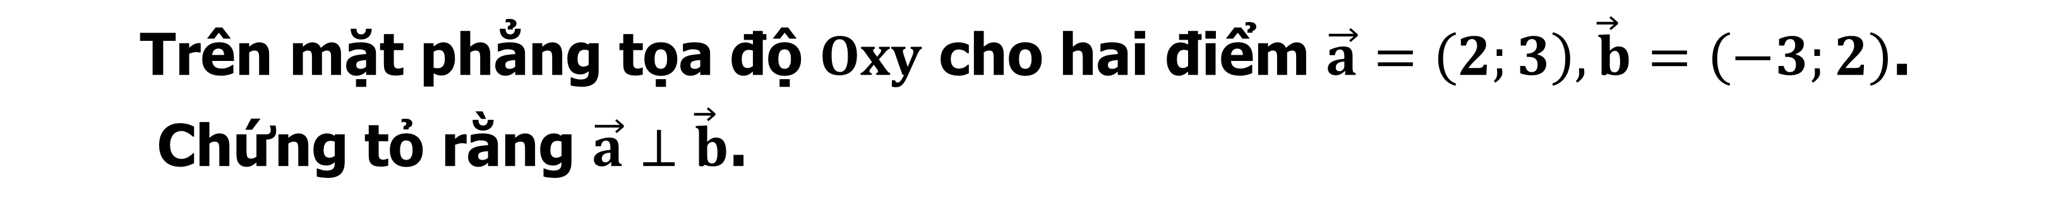
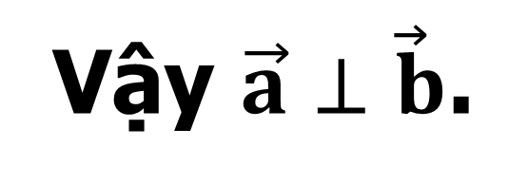
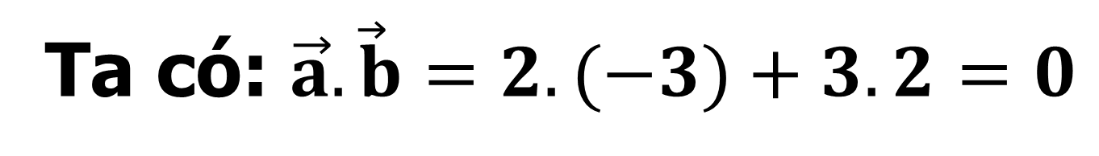
3
BIỂU THỨC TỌA ĐỘ CỦA TÍCH VÔ HƯỚNG
Ví dụ 1
Trên mặt phẳng tọa độ $Oxy$ cho hai điểm $\vec{a}=\left(2;3\right),\vec{b}=\left(−3;2\right)$.
Chứng tỏ rằng $\vec{a}⊥\vec{b}$.
Bài giải
Ta có: $\vec{a}.\vec{b}=2.(−3)+3.2=0$
Vậy $\vec{a}⊥\vec{b}$.
Notes:
Note: hiệu ứng xuất hiện…

Slide 5
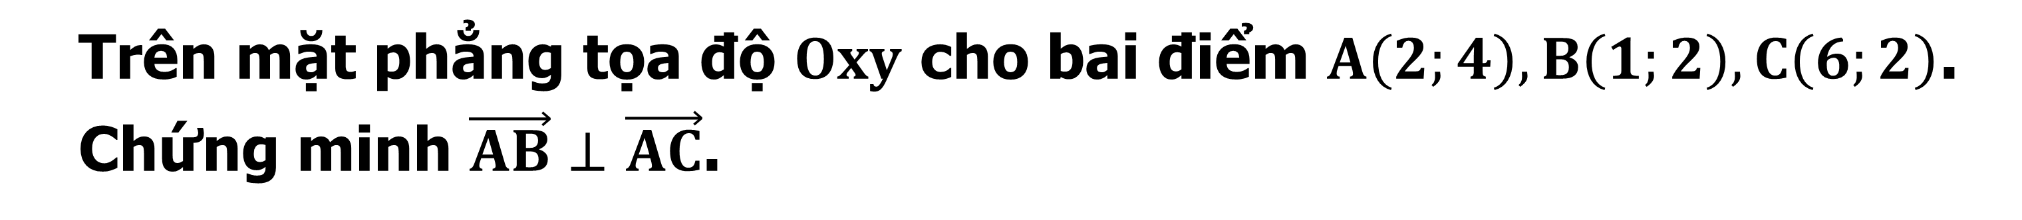
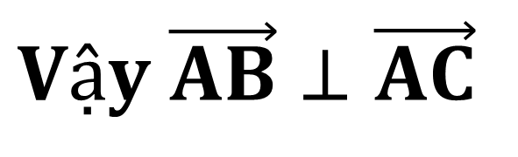
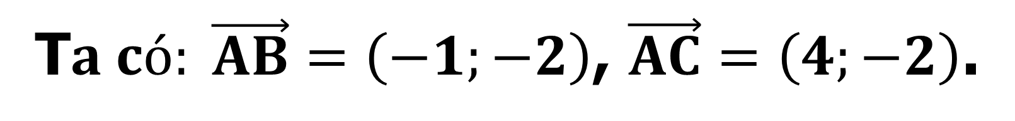
3
BIỂU THỨC TỌA ĐỘ CỦA TÍCH VÔ HƯỚNG
Ví dụ 2
Trên mặt phẳng tọa độ $Oxy$ cho bai điểm $A\left(2;4\right),B\left(1;2\right),C\left(6;2\right)$. Chứng minh $\vec{AB}⊥\vec{AC}$.
Bài giải
T$a có: \vec{AB}=\left(−1;−2\right)$, $\vec{AC}=\left(4;−2\right)$.
$\vec{AB}.\vec{AC}=−1.4+\left(−2\right)\left(−2\right)=0$
$$Vậy \vec{AB}⊥\vec{AC}$$
Notes:
Note: hiệu ứng xuất hiện…

Slide 6
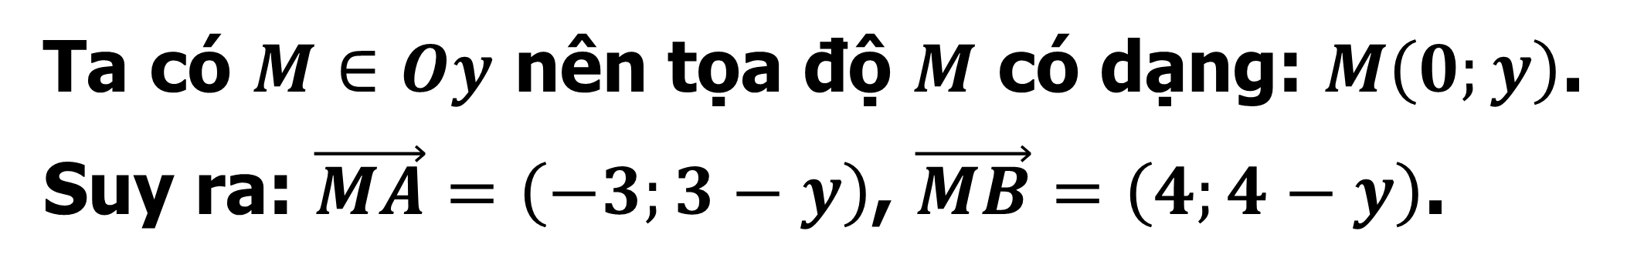
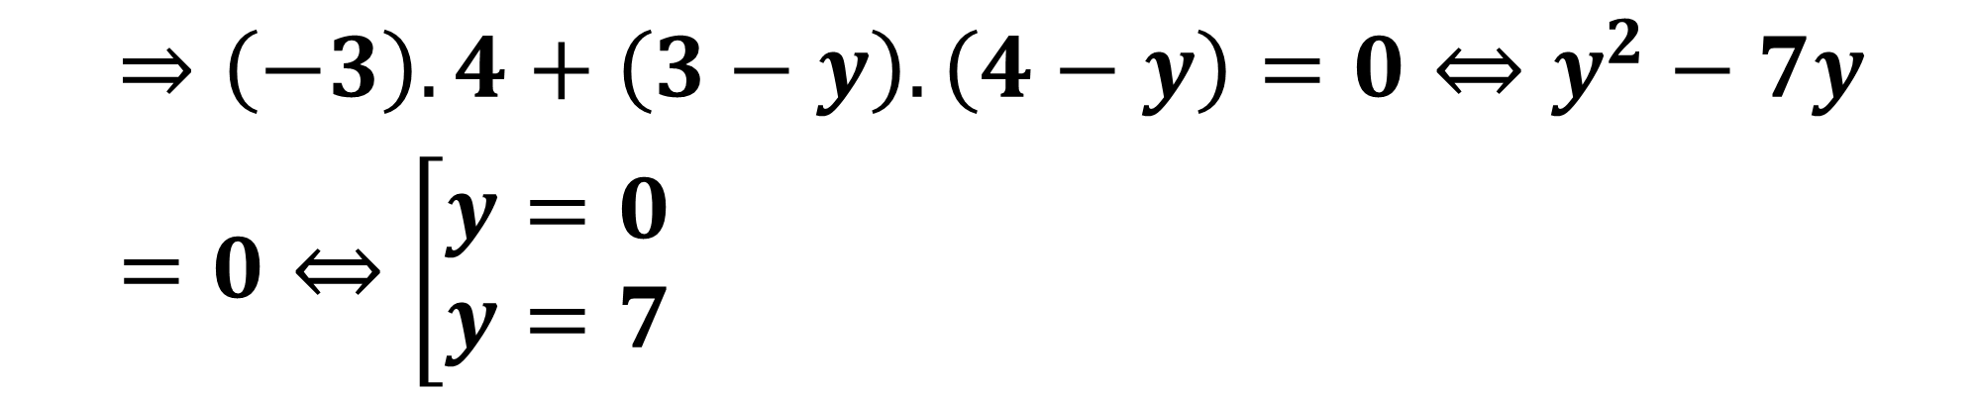
3
BIỂU THỨC TỌA ĐỘ CỦA TÍCH VÔ HƯỚNG
Ví dụ 3
Trên mặt phẳng $Oxy$, cho hai điểm $A\left(−3;3\right),B\left(4;4\right)$. Tìm $M∈Oy$ để $\hat{AMB}=90°$.
Bài giải
Ta có $M∈Oy$ nên tọa độ $M$ có dạng: $M\left(0;y\right)$.
Suy ra: $\vec{MA}=\left(−3;3−y\right)$, $\vec{MB}=\left(4;4−y\right)$.
$$\text{Do} \hat{AMB}=90^{0}⇒\left(\vec{MA};\vec{MB}\right)=90°⇒\vec{MA}.\vec{MB}=0$$
$$⇒\left(−3\right).4+\left(3−y\right).\left(4−y\right)=0⇔y^{2}−7y=0⇔\left[\begin{aligned}&y=0 \\ &y=7\end{aligned}\right.$$
Vậy $M\left(0;0\right)$ hoặc $M\left(0;7\right)$.

Slide 7
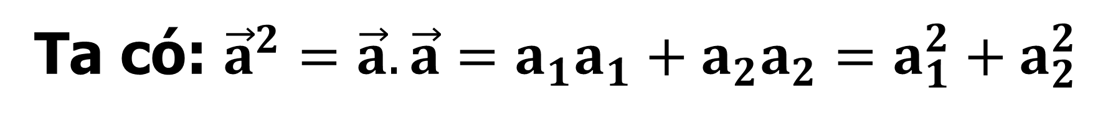
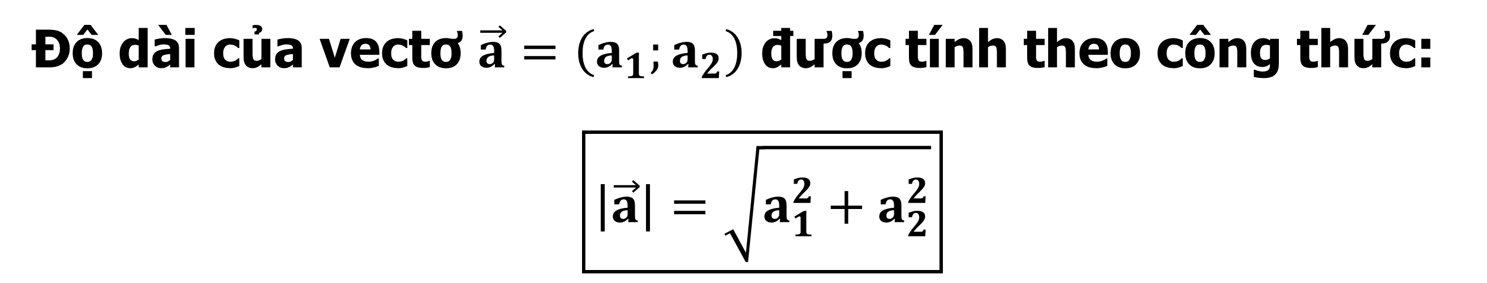
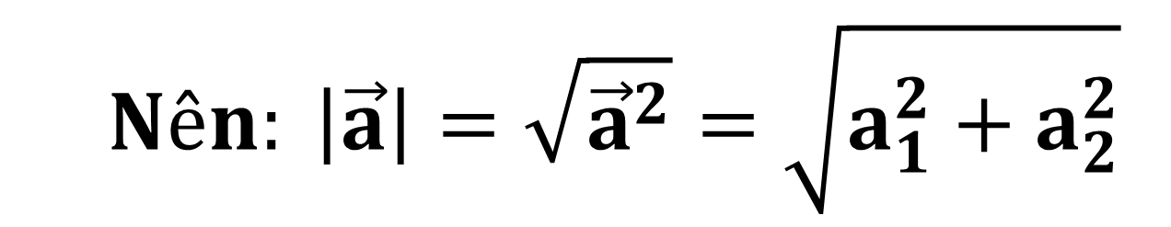
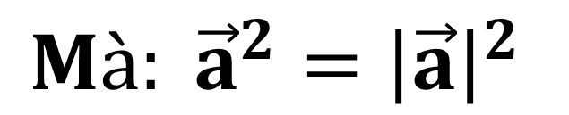
4
ỨNG DỤNG
a
Độ dài của vectơ
Công thức
Độ dài của vectơ $\vec{a}=\left(a_{1};a_{2}\right)$ được tính theo công thức:
$\boxed{\left|\vec{a}\right|=\sqrt{a_{1}^{2}+a_{2}^{2}}}$
Chứng minh
Ta có: ${\vec{a}}^{2}=\vec{a}.\vec{a}=a_{1}a_{1}+a_{2}a_{2}=a_{1}^{2}+a_{2}^{2}$
$${Mà: \vec{a}}^{2}={\left|\vec{a}\right|}^{2}$$
$$Nên: \left|\vec{a}\right|=\sqrt{{\vec{a}}^{2}}=\sqrt{a_{1}^{2}+a_{2}^{2}}$$

Slide 8
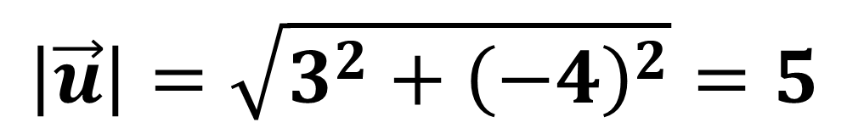
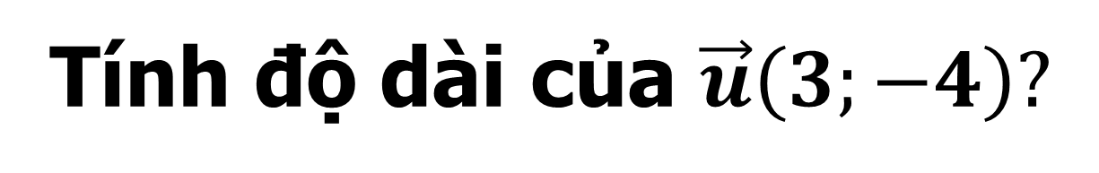
4
ỨNG DỤNG
a
Độ dài của vectơ
Ví dụ 1
Tính độ dài của $\vec{u}\left(3;−4\right)?$
Bài giải
$$\left|\vec{u}\right|=\sqrt{3^{2}+{\left(−4\right)}^{2}}=5$$
Notes:
Note: hiệu ứng xuất hiện…

Slide 9

4
ỨNG DỤNG
a
Độ dài của vectơ
Ví dụ 2
Tìm m để $\vec{u}\left(m−1;m\right) có độ dài nhỏ nhất?$
Bài giải
$\left|\vec{u}\right|=\sqrt{{(m−1)}^{2}+m^{2}}$= $\sqrt{{2m}^{2}−2m+1}=\sqrt{{(m−1)}^{2}+m^{2}}$
Notes:
Note: hiệu ứng xuất hiện…

Slide 10

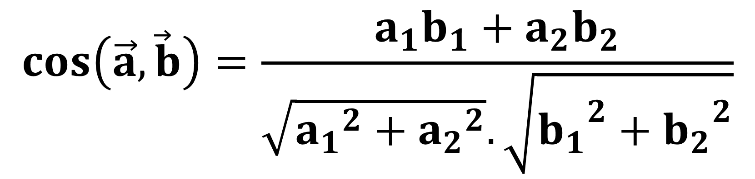
4
ỨNG DỤNG
b
Góc giữa hai vectơ
Công thức
N$ếu vectơ\vec{ a}\left(a_{1};a_{2}\right)$ và $\vec{b}\left(b_{1};b_{2}\right)$ khác $vectơ\vec{ 0}$ thì ta có:
$$cos\left(\vec{a},\vec{b}\right)=\frac{a_{1}b_{1}+a_{2}b_{2}}{\sqrt{{a_{1}}^{2}+{a_{2}}^{2}}.\sqrt{{b_{1}}^{2}+{b_{2}}^{2}}}$$
Chứng minh
$$cos\left(\vec{a},\vec{b}\right)=\frac{\vec{a}.\vec{b}}{|\vec{a}|.|\vec{b}|}=\frac{a_{1}b_{1}+a_{2}b_{2}}{\sqrt{{a_{1}}^{2}+{a_{2}}^{2}}.\sqrt{{b_{1}}^{2}+{b_{2}}^{2}}}$$

Slide 11
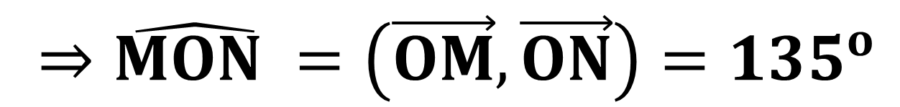
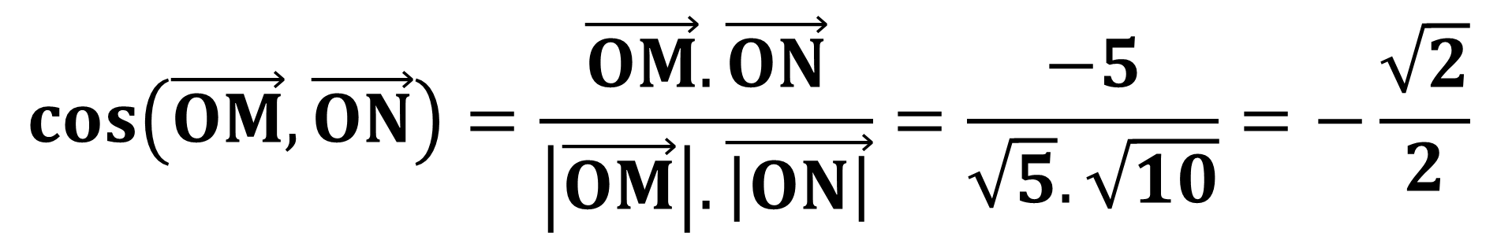
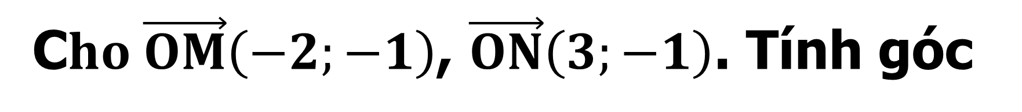
4
ỨNG DỤNG
b
Góc giữa hai vectơ
Ví dụ 1
C$ho \vec{OM}\left(−2;−1\right)$, $\vec{ON}\left(3;−1\right)$. Tính góc
Bài giải
$$\cos\left(\vec{OM},\vec{ON}\right)=\frac{\vec{OM}.\vec{ON}}{\left|\vec{OM}\right|.\vec{\left|ON\right|}}=\frac{−5}{\sqrt{5}.\sqrt{10}}=−\frac{\sqrt{2}}{2}$$
$$⇒\hat{MON }=\left(\vec{OM},\vec{ON}\right)=135^{o}$$
Notes:
Note: hiệu ứng xuất hiện…

Slide 12
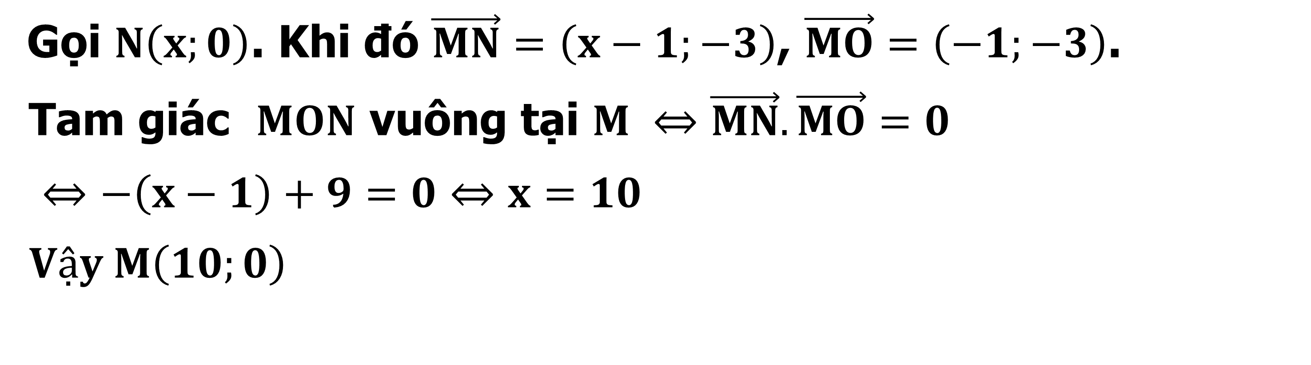
4
ỨNG DỤNG
b
Góc giữa hai vectơ
Ví dụ 2
Cho $M\left(1;3\right)$. Tìm điểm $N∈Ox$ để tam giác $MON$ vuông tại $M?$
Bài giải
Gọi $N\left(x;0\right)$. Khi đó $\vec{MN}=\left(x−1;−3\right)$, $\vec{MO}=\left(−1;−3\right)$.
Tam giác $MON$ vuông tại $M ⇔\vec{MN}.\vec{MO}=0$
$⇔−\left(x−1\right)+9=0⇔x=10$
$$Vậy M\left(10;0\right)$$
Notes:
Note: hiệu ứng xuất hiện…

Slide 13
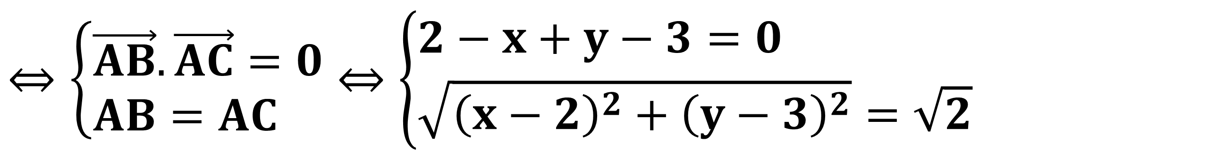
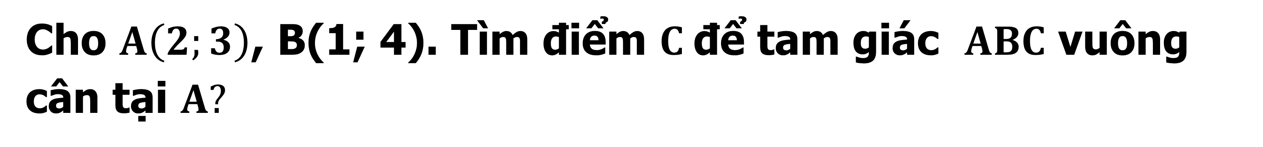
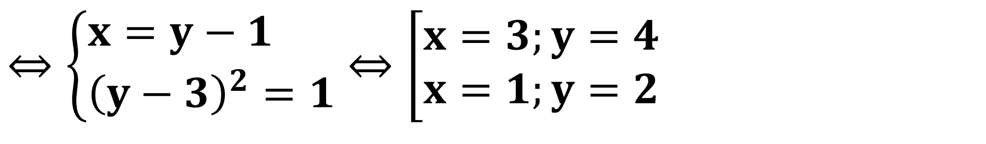
4
ỨNG DỤNG
b
Góc giữa hai vectơ
Ví dụ 3
Cho $A\left(2;3\right)$, B(1; 4). Tìm điểm $C$để tam giác $ABC$ vuông cân tại $A?$
Bài giải
G$ọi C\left(x;y\right)$. Khi đó $\vec{AB}=\left(−1;1\right)$, $\vec{AC}=\left(x−2;y{−}3\right)$.
Tam giác $ABC$ vuông cân tại $A khi và chỉ khi$
$$⇔\left\{\begin{aligned}&\vec{AB}.\vec{AC}=0 \\ &AB=AC\end{aligned}\right.⇔\left\{\begin{aligned}&2−x+y−3=0 \\ &\sqrt{{\left(x−2\right)}^{2}+{\left(y−3\right)}^{2}}=\sqrt{2}\end{aligned}\right.$$
$$⇔\left\{\begin{aligned}&x=y−1 \\ &{\left(y−3\right)}^{2}=1\end{aligned}\right.⇔\left[\begin{aligned}&x=3;y=4 \\ &x=1;y=2\end{aligned}\right.$$
Vậy C(3; 4) hoặc C(1; 2)
Notes:
Note: hiệu ứng xuất hiện…

Slide 14
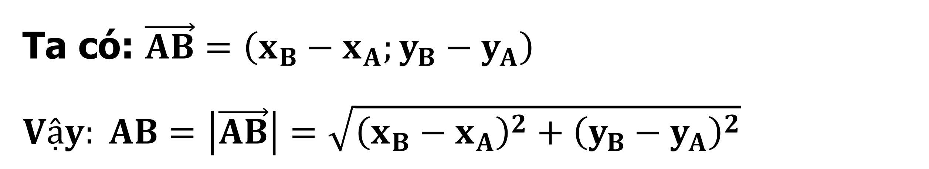
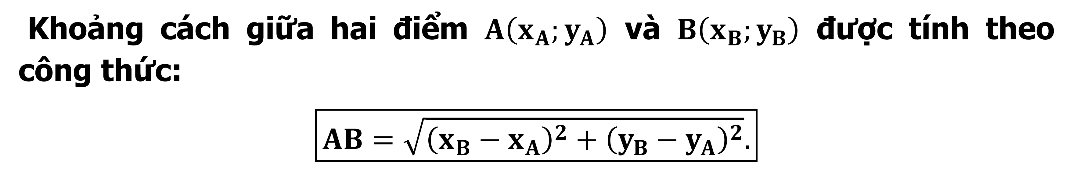
4
ỨNG DỤNG
Khoảng cách giữa hai điểm
c
Công thức
Khoảng cách giữa hai điểm $A\left(x_{A};y_{A}\right)$ và $B\left(x_{B};y_{B}\right)$ được tính theo công thức:
$$\boxed{AB=\sqrt{{\left(x_{B}−x_{A}\right)}^{2}+{\left(y_{B}−y_{A}\right)}^{2}}.}$$
Chứng minh
Ta có: $\vec{AB}=\left(x_{B}−x_{A};y_{B}−y_{A}\right)$
$$Vậy: AB=\left|\vec{AB}\right|=\sqrt{{\left(x_{B}−x_{A}\right)}^{2}+{\left(y_{B}−y_{A}\right)}^{2}}$$

Slide 15

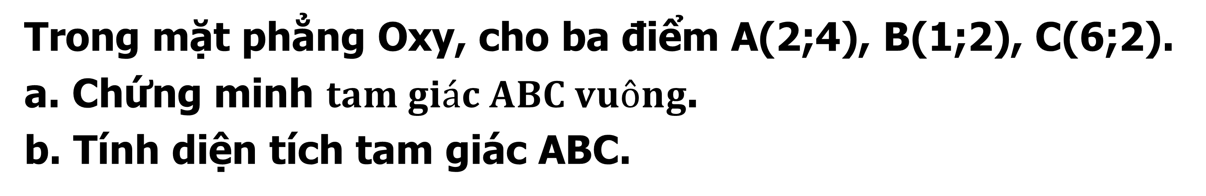
4
ỨNG DỤNG
c
Khoảng cách giữa hai điểm
Ví dụ 3
Trong mặt phẳng Oxy, cho ba điểm A(2;4), B(1;2), C(6;2).
a. Chứng minh $tam giác ABC vuông$.
b. Tính diện tích tam giác ABC.
Bài giải
Ta có: $\vec{AB}\left(−1;−2\right); \vec{AC}\left(4;−2\right)$
a. $\vec{AB}.\vec{AC}=\left(−1\right).4+\left(−2\right).\left(−2\right)=0.$
Do đó $\vec{AB}⊥\vec{AC}$
b. $AB=\left|\vec{AB}\right|=\sqrt{{\left(−1\right)}^{2}+{\left(−2\right)}^{2}}=\sqrt{5}$
$AC=\left|\vec{AC}\right|=\sqrt{4^{2}+{\left(−2\right)}^{2}}=2\sqrt{5}$
${ Vậy S}_{△ABC}=\frac{1}{2}AB.AC=\frac{1}{2}.\sqrt{5}.2\sqrt{5}=5$ (đvdt)

Slide 16
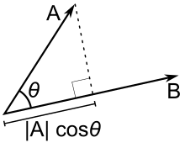
1. Định nghĩa
Tích vô hướng của hai vectơ
2. Tính chất
3. Biểu thức tọa độ
4. Ứng dụng

Slide 17

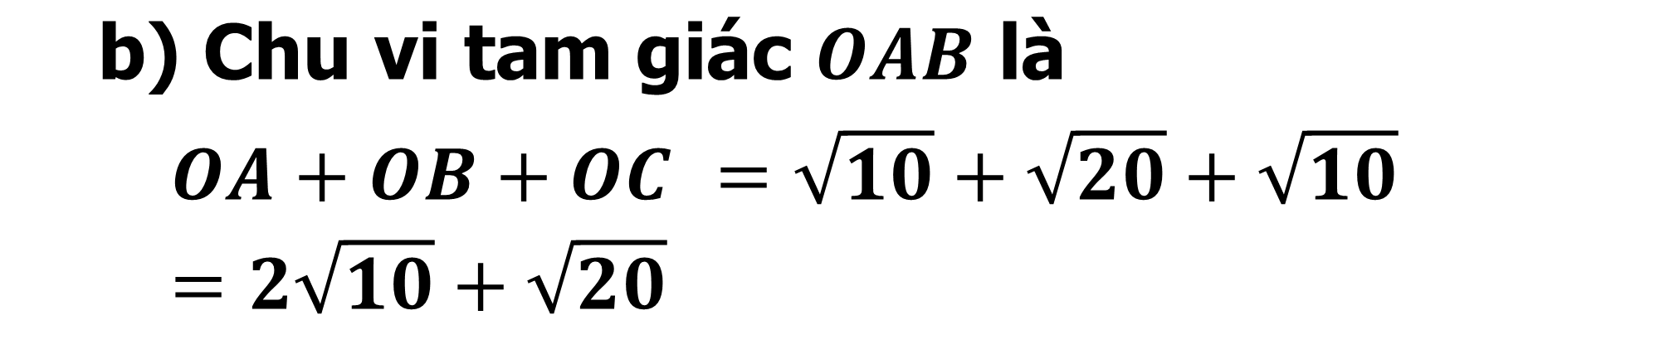
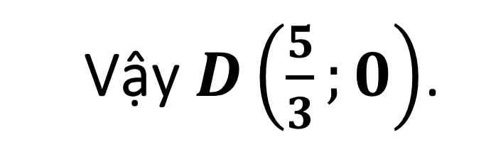

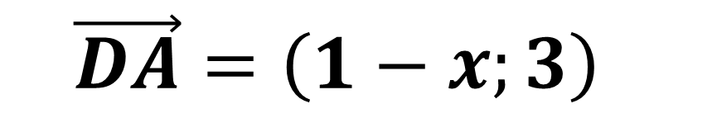
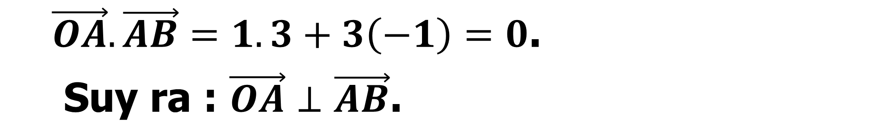
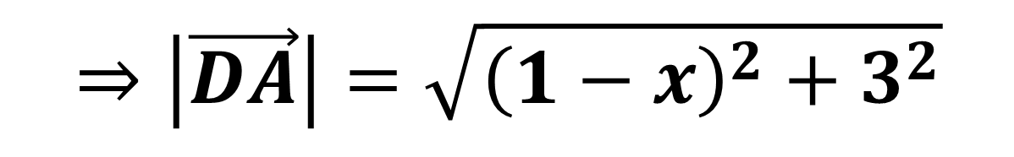

B
BÀI TẬP SGK
Câu 4/45
Trên mặt phẳng $Oxy$, cho hai điểm $A\left(1;3\right)$, $B\left(4;2\right)$.
a) Tìm tọa độ điểm $D$ trên trục $Ox$ sao cho $DA=DB$.
b) Tính chu vi tam giác $OAB$.
c) Chứng tỏ $OA$ vuông góc với $AB$ và từ đó tính diện tích tam giác $OAB$.
Bài giải
$$\text{b}\text{) }\text{Chu} \text{vi} \text{tam} \text{gi}\text{á}\text{c} OAB \text{l}\text{à }$$
$$OA+OB+OC =\sqrt{10}+\sqrt{20}+\sqrt{10}=2\sqrt{10}+\sqrt{20}$$
a) Vì $D∈Ox$ nên $D\left(x;0\right)$ khi đó:
$$\vec{DA}=\left(1−x;3\right)$$
$$⇒\left|\vec{DA}\right|=\sqrt{{\left(1−x\right)}^{2}+3^{2}}$$
$$\vec{DB}=\left(4−x;2\right)⇒\left|\vec{DB}\right|=\sqrt{{\left(4−x\right)}^{2}+2^{2}}$$
$$\text{c}\text{) }\text{Ta} \text{c}\text{ó: }\vec{OA}.=\left(1;3\right)\text{, }\vec{AB}=\left(3;−1\right)$$
$$DA=DB$$
$$⇔\sqrt{{\left(1−x\right)}^{2}+3^{2}}=\sqrt{{\left(4−x\right)}^{2}+2^{2}}$$
$$\vec{OA}.\vec{AB}=1.3+3\left(−1\right)=0\text{.}$$
$$\text{Suy} \text{ra}\text{ : }\vec{OA}⊥\vec{AB}\text{.}$$
$$⇔x=\frac{5}{3}\text{.}$$
Vậy$D\left(\frac{5}{3};0\right)$.
$$S_{ΔOAB}=\frac{1}{2}OA.AB=5 \text{(đ}\text{vdt}\text{)}$$

Slide 18
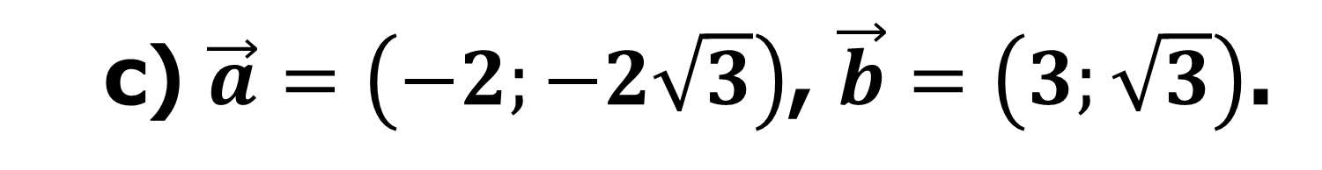

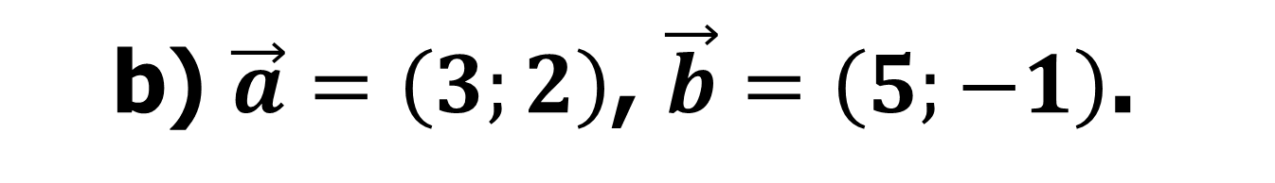
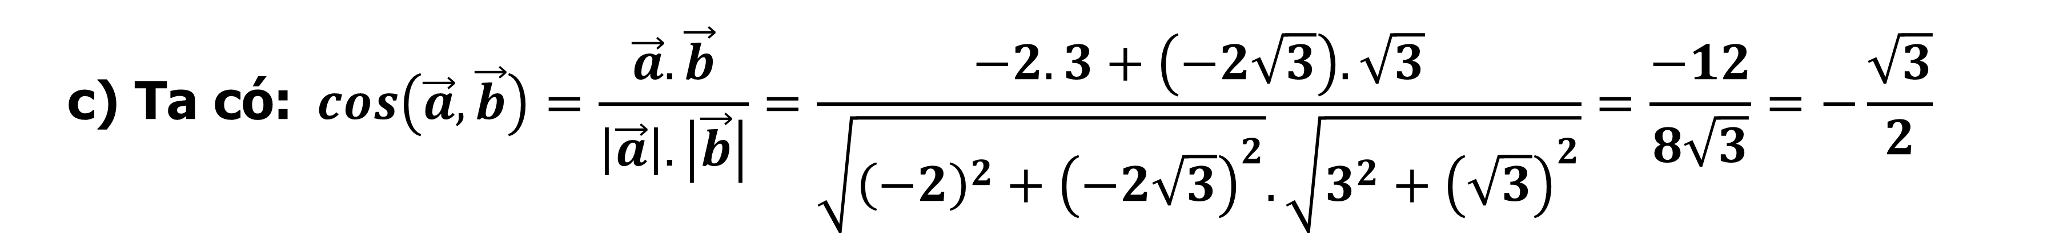
B
BÀI TẬP SGK
Câu 5/45
Trên m$p(Oxy)$, hãy tính góc giữa hai vectơ $\vec{a}$ và $\vec{b}$ trong các trường hợp sau:
a) $\vec{a}=\left(2;−3\right)$, $\vec{b}=\left(6;4\right)$.
c) $\vec{a}=\left(−2;−2\sqrt{3}\right)$, $\vec{b}=\left(3;\sqrt{3}\right)$.
b) $\vec{a}=\left(3;2\right)$, $\vec{b}=\left(5;−1\right)$.
Bài giải
a) Do $\vec{a}.\vec{b}=2.6+\left(−3\right).4=0⇒\left(\vec{a},\vec{b}\right)=90^{0}$.
b) Ta có: $\cos\left(\vec{a},\vec{b}\right)=\frac{\vec{a}.\vec{b}}{\left|\vec{a}\right|.\left|\vec{b}\right|}=\frac{3.5+2.\left(−1\right)}{\sqrt{3^{2}+2^{2}}.\sqrt{5^{2}+{\left(−1\right)}^{2}}}=\frac{13}{13\sqrt{2}}=\frac{\sqrt{2}}{2}⇒\left(\vec{a},\vec{b}\right)=45^{0}$
$$\text{c}\text{) }\text{Ta} \text{c}\text{ó: }\cos\left(\vec{a},\vec{b}\right)=\frac{\vec{a}.\vec{b}}{\left|\vec{a}\right|.\left|\vec{b}\right|}=\frac{−2.3+\left(−2\sqrt{3}\right).\sqrt{3}}{\sqrt{{\left(−2\right)}^{2}+{\left(−2\sqrt{3}\right)}^{2}}.\sqrt{3^{2}+{\left(\sqrt{3}\right)}^{2}}}=\frac{−12}{8\sqrt{3}}=−\frac{\sqrt{3}}{2}$$
$$⇒\left(\vec{a},\vec{b}\right)=150^{0}$$

Slide 19
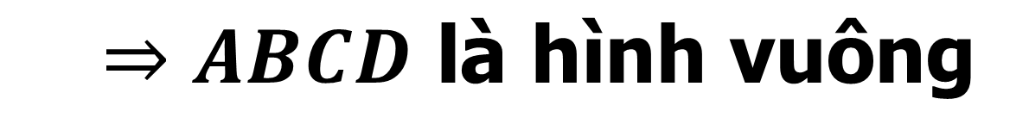
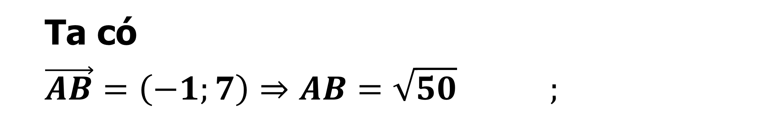
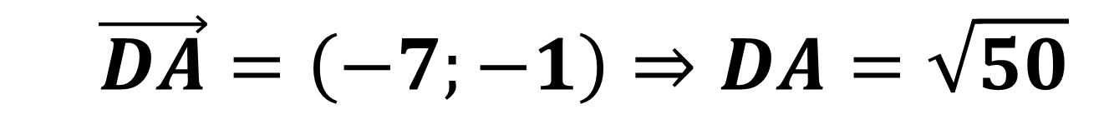
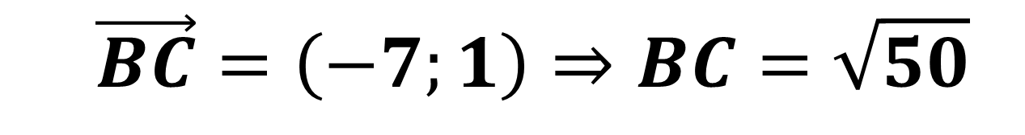
B
BÀI TẬP SGK
Câu 6/45
Trên mặt phẳng $Oxy$, cho bốn điểm $A\left(7;−3\right)$, $B\left(8;4\right)$, $C\left(1;5\right)$, $D\left(0;−2\right)$.
Chứng minh rằng tứ giác $ABCD$ là hình vuông.
Bài giải
Ta có
$$\vec{AB}=\left(−1;7\right)⇒AB=\sqrt{50} ;$$
$$\vec{BC}=\left(−7;1\right)⇒BC=\sqrt{50}$$
$\vec{CD}=\left(−1;−7\right)⇒CD=\sqrt{50}$ ;
$$\vec{DA}=\left(−7;−1\right)⇒DA=\sqrt{50}$$
Và $\vec{AB}.\vec{BC}=1.\left(−7\right)+7.1=0⇒\vec{AB}⊥\vec{BC}$
$$⇒ABCD \text{l}\text{à }\text{h}\text{ì}\text{nh} \text{vu}\text{ô}\text{ng}$$

Slide 20
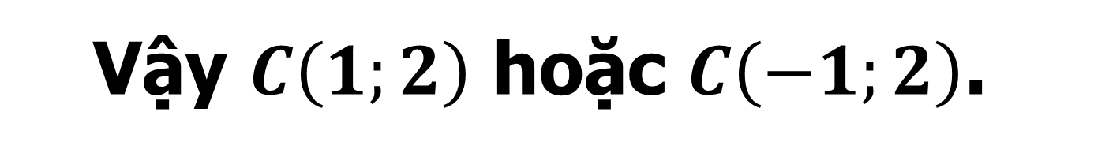
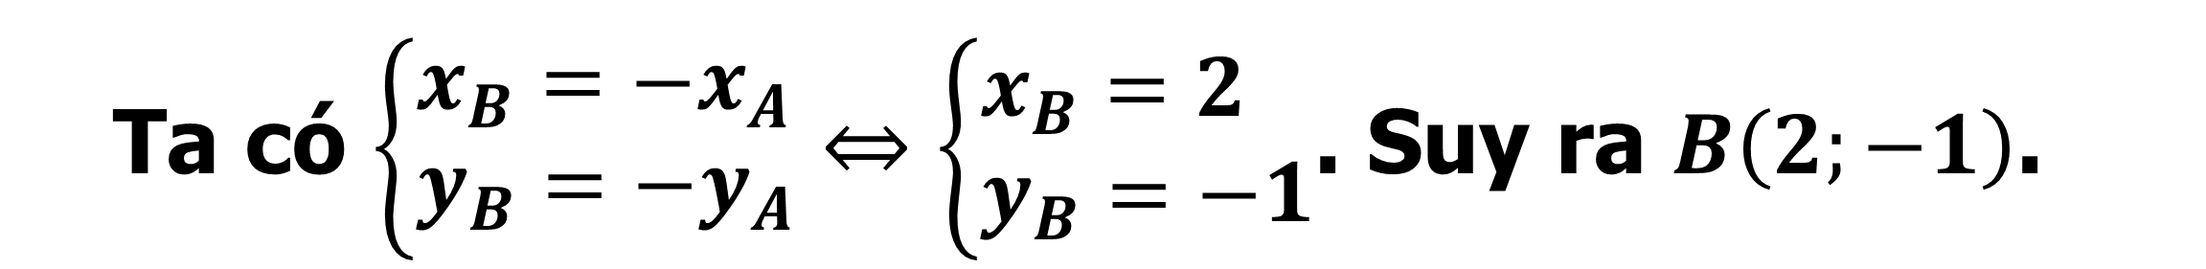
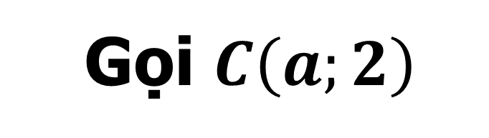
B
BÀI TẬP SGK
Câu 7/45
Trên mp$(Oxy)$, cho điểm $A\left(−2;1\right)$. Gọi $B$ là điểm đối xứng với điểm $A$ qua gốc toạ độ $O$. Tìm tọa độ điểm $C$ có tung độ bằng 2 sao cho tam giác $ABC$ vuông ở $C$.
Bài giải
Gọi $C\left(a;2\right)$
Do điểm $B$ đối xứng với điểm $A$ qua gốc toạ độ:
Ta có $\left\{\begin{aligned}&x_{B}=−x_{A} \\ &y_{B}=−y_{A}\end{aligned}\right.⇔\left\{\begin{aligned}&x_{B}=2 \\ &y_{B}=−1\end{aligned}\right.$. Suy ra $B\left(2;−1\right)$.
Tam giác $ABC$ vuông ở $C$ khi và chỉ khi $\vec{CA}.\vec{CB}=0$
$$⇔\left(−2+a\right)\left(2−a\right)+\left(−1\right).\left(−3\right)=0⇔a=±1$$
Vậy $C\left(1;2\right)$ hoặc $C\left(−1;2\right)$.

Slide 21






BÀI TẬP TRẮC NGHIỆM
Câu 1
Trong mặt phẳng tọa độ $Oxy$, cho hai điểm $A\left(2;4\right)$, $B\left(−1;3\right)$. Tính $\vec{OA}.\vec{OB}$.
A
B
$7$.
C
D
$10$.
$5$.
$8$.
D
Bài giải
Ta có: $\vec{OA}=\left(2;4\right)$; $\vec{OB}=\left(−1;3\right)$.
Vậy $\vec{OA}.\vec{OB}$ $=2.(−1)+4.3=10$.

Slide 22
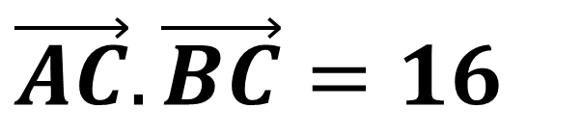



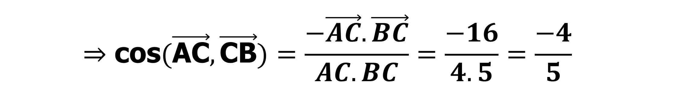

BÀI TẬP TRẮC NGHIỆM
Câu 2
Cho tam giác $ABC$ có $A(−2;−2), B(−2;1), C(2;−2)$. Trong các khẳng định sau, khẳng định nào sai?
A
$ΔABC$ vuông.
B
$$\cos\left(\vec{AC};\vec{CB}\right)=\frac{4}{5}$$
B
C
$$\vec{AC}.\vec{BC}=16$$
D
Chu vi $ΔABC:P=12$
Bài giải
$$\vec{AC}.\vec{BC}=16$$
$$⇒\text{cos}(\vec{\text{AC}},\vec{\text{CB}})=\frac{−\vec{AC}.\vec{BC}}{AC.BC}=\frac{−16}{4.5}=\frac{−4}{5}$$

Slide 23




BÀI TẬP TRẮC NGHIỆM
Câu 3
[Mức độ 1] Trong mặt phẳng $Oxy$, cho các điểm $A\left(−4;2\right)$, $B\left(2;4\right)$. Tính độ dài $AB$.
A
$AB=2\sqrt{10}$.
B
C
$$AB=40\text{.}$$
D
$AB=2$.
A
$$AB=4\text{.}$$
Bài giải
$$\text{Á}\text{p} \text{d}\text{ụ}\text{ng} \text{c}\text{ô}\text{ng} \text{th}\text{ứ}\text{c}\text{: }AB=\left|\vec{AB}\right|=\sqrt{{\left(2+4\right)}^{2}+{\left(4−2\right)}^{2}}=2\sqrt{10}\text{.}$$

Slide 24



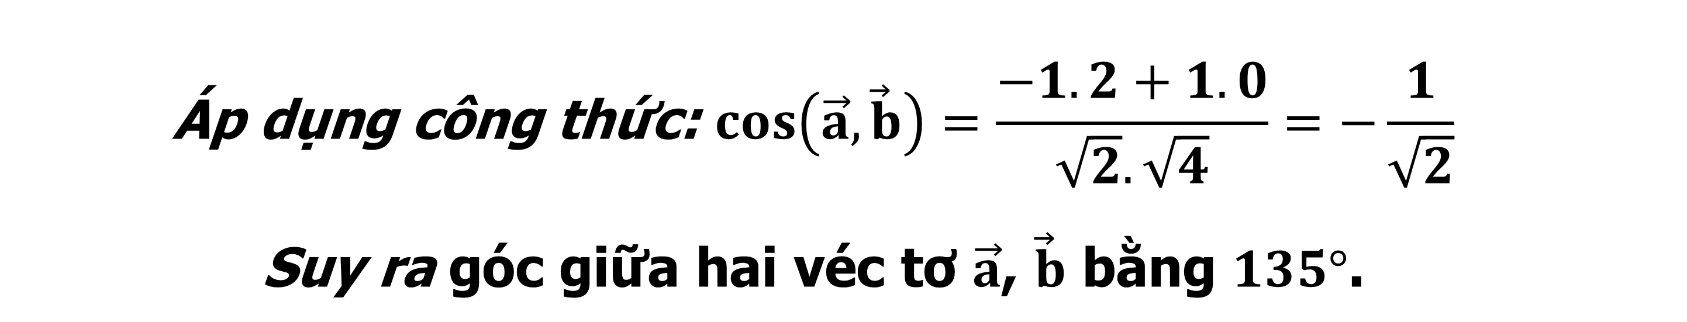

BÀI TẬP TRẮC NGHIỆM
Câu 4
[Mức độ 1] Cho hai véc tơ $\vec{a}=\left(−1; 1\right)$; $\vec{b}=\left(2; 0\right)$. Góc giữa hai véc tơ $\vec{a}$, $\vec{b}$ là
D
A
$45°$.
B
C
D
$$60°\text{.}$$
$$90°\text{.}$$
$135°$.
Bài giải
$$\text{Á}\text{p} \text{d}\text{ụ}\text{ng} \text{c}\text{ô}\text{ng} \text{th}\text{ứ}\text{c}\text{: }cos\left(\vec{a},\vec{b}\right)=\frac{−1.2+1.0}{\sqrt{2}.\sqrt{4}}=−\frac{1}{\sqrt{2}}$$
$$\text{Suy} \text{ra} \text{g}\text{ó}\text{c} \text{gi}\text{ữ}\text{a} \text{hai} \text{v}\text{é}\text{c} \text{t}\text{ơ }\vec{a}\text{, }\vec{b} \text{b}\text{ằ}\text{ng} 135°\text{.}$$

Slide 25





BÀI TẬP TRẮC NGHIỆM
Câu 5
[Mức độ 2] Trên mặt phẳng toạ độ $Oxy$, cho tam giác $ABC$ biết $A\left(1;3\right)$, $B\left(−2;−2\right)$, $C\left(3;1\right)$. Tính cosin góc $A$ của tam giác.
$\cos{A}=\frac{2}{\sqrt{17}}$.
$$\cos{A}=\frac{1}{\sqrt{17}}$$
$$\cos{A}=−\frac{2}{\sqrt{17}}\text{.}$$
$\cos{A}=−\frac{1}{\sqrt{17}}$.
A
B
C
D
B
Bài giải
$$\text{Ta} \text{c}\text{ó }\vec{AB}=\left(−3;−5\right); \vec{AC}=\left(2;−2\right)$$
$$\text{Á}\text{p} \text{d}\text{ụ}\text{ng} \text{c}\text{ô}\text{ng} \text{th}\text{ứ}\text{c}\text{: }cos\hat{BAC}=cos\left(\vec{AB},\vec{AC}\right)=\frac{−3.2+\left(−5\right).(−2)}{\sqrt{34}.\sqrt{8}}=\frac{1}{\sqrt{17}}$$

Slide 26





BÀI TẬP TRẮC NGHIỆM
Câu 6
[Mức độ 2] Cho ba vectơ $\vec{a}$, $\vec{b}$, $\vec{c}$ thỏa mãn $\left|\vec{a}\right|=1$, $\left|\vec{b}\right|=2$, $\left|\vec{a}−\vec{b}\right|=3$.
Tính $\left(\vec{a}−2\vec{b}\right).\left(2\vec{a}+\vec{b}\right)$.
A
D
$−6$.
B
C
D
$$0$$
$$8$$
$$4$$
Bài giải
Ta có $\left|\vec{a}−\vec{b}\right|=3⇒{(\vec{a}−\vec{b})}^{2}=9⇒ {\vec{a}}^{2}+{\vec{b}}^{2}−2\vec{a}.\vec{b}=9$
$$⇒1+4−2\vec{a}.\vec{b}=9⇒\vec{a}.\vec{b}=−2$$
$\left(\vec{a}−2\vec{b}\right).\left(2\vec{a}+\vec{b}\right)=2{\vec{a}}^{2}−2{\vec{b}}^{2}−3\vec{a}.\vec{b}=2.1−2.4−3.\left(−2\right)=0$.

Slide 27





BÀI TẬP TRẮC NGHIỆM
Câu 7
[Mức độ 2] Cho $\vec{a}$, $\vec{b}$ có $\left(\vec{a}+2\vec{b}\right)$ vuông góc với vectơ $\left(5\vec{a}−4\vec{b}\right)$ và $\left|\vec{a}\right|=\left|\vec{b}\right|$. Khi đó:
$\cos\left(\vec{a},\vec{b}\right)=\frac{\sqrt{2}}{2}$.
$$\cos\left(\vec{a},\vec{b}\right)=\frac{\sqrt{3}}{2}$$
$$\cos\left(\vec{a},\vec{b}\right)=\frac{1}{2}$$
A
C
D
B
$$\cos\left(\vec{a},\vec{b}\right)=90°\text{.}$$
D
Bài giải
Do $\left|\vec{a}\right|=\left|\vec{b}\right|⇒{\vec{a}}^{2}={\vec{b}}^{2}.$Ta có $\left(\vec{a}+2\vec{b}\right)$ vuông góc với vectơ $\left(5\vec{a}−4\vec{b}\right)$
$$⇒\left(\vec{a}+2\vec{b}\right).\left(5\vec{a}−4\vec{b}\right)=0⇒5{\vec{a}}^{2}−8{\vec{b}}^{2}+6\vec{a}.\vec{b}=0⇒\vec{a}.\vec{b}=\frac{1}{2}{\vec{a}}^{2}$$
Khi đó: $cos\left(\vec{a},\vec{b}\right)=\frac{\vec{a}.\vec{b}}{|\vec{a}|.|\vec{b}|}=\frac{\frac{1}{2}{\vec{a}}^{2}}{{\vec{a}}^{2}}=\frac{1}{2}$.

Slide 28





BÀI TẬP TRẮC NGHIỆM
Câu 8
[Mức độ 2] Cho $ΔABC$ vuông tại $A$, biết $\vec{AB}.\vec{CB}=4$, $\vec{AC}.\vec{BC}=9$. Khi đó $AB$, $AC$, $BC$ có độ dài là
A
D
A
$2$; $3$; $\sqrt{13}$ .
B
C
$$2\text{; }4\text{; }2\sqrt{5.}$$
$$4\text{; }6\text{; }2\sqrt{13}\text{.}$$
$$3\text{; }4\text{; }5\text{.}$$
Bài giải
Do $ΔABC$ vuông tại $A$ suy ra $\vec{AB}.\vec{AC}=0$
Ta có $\vec{AB}.\vec{CB}=4⇒\vec{AB}.\left(\vec{AB}−\vec{AC}\right)=4⇒{\vec{AB}}^{2}−\vec{AB}.\vec{AC}=4⇒{\vec{AB}}^{2}=4⇒AB=2$
Tương tự : $\vec{AC}.\vec{BC}=9⇒\vec{AC}.\left(\vec{AC}−\vec{AB}\right)=9⇒{\vec{AC}}^{2}−\vec{AB}.\vec{AC}=9$
$$⇒{\vec{AC}}^{2}=9 ⇒AC=3$$
$ΔABC$ vuông tại $A$ suy ra ${BC}^{2}={AB^{2}+AC}^{2}=\sqrt{13}$.

Slide 29






BÀI TẬP TRẮC NGHIỆM
Câu 9
[Mức độ 2] Cho ba véctơ $\vec{a}$, $\vec{b}$, $\vec{c}$ thỏa mãn: $\left|\vec{a}\right|=4$, $\left|\vec{b}\right|=1$, $\left|\vec{c}\right|=5$ và $5\left(\vec{b}−\vec{a}\right)+3\vec{c}=\vec{0}$. Khi đó biểu thức $M=\vec{a}.\vec{b}+\vec{b}.\vec{c}+\vec{c}.\vec{a}$ có giá trị là
A
$$29$$
B
C
D
A
$$33,5$$
$$18,25\text{.}$$
$$−18,25\text{.}$$
Bài giải
Mặt khác (*)$⇒5\vec{a}\vec{c}−5\vec{b}\vec{c}−3\vec{c}\vec{c}=\vec{0}⇒\vec{a}\vec{c}−\vec{b}\vec{c}=15$ (4)
Từ (3) và (4) suy ra $\vec{c}\vec{b}=5; \vec{c}\vec{a}=20$.
Thay vào (1) suy ra $\vec{a}\vec{b}=4$.
Vậy $M=\vec{a}.\vec{b}+\vec{b}.\vec{c}+\vec{c}.\vec{a}$=4+5+20=29.
Ta có $5\left(\vec{b}−\vec{a}\right)+3\vec{c}=\vec{0}⇒5\vec{a}−5\vec{b}−3\vec{c}=\vec{0}$ (*)
(*)$⇒5\vec{a}\vec{b}−5\vec{b}\vec{b}−3\vec{c}\vec{b}=0⇒5\vec{a}\vec{b}−3\vec{c}\vec{b}=5$ (1)
Tương tự (*)$⇒$ $5\vec{a}\vec{a}−5\vec{b}\vec{a}−3\vec{c}\vec{a}=0$
$⇒5\vec{a}\vec{b}+3\vec{c}\vec{a}=80$ (2)
Từ (1) và (2) suy ra $\vec{c}\vec{b}+\vec{c}\vec{a}=25$ (3)

Slide 30








BÀI TẬP TRẮC NGHIỆM
Câu 10
[Mức độ 3] Cho hình vuông $ABCD$ có cạnh bằng $1$. Hai điểm $M$, $N$ thay đổi lần lượt ở trên cạnh $AB$, $AD$ sao cho $AM=x\left(0≤x≤1\right)$, $DN=y\left(0≤y≤1\right)$. Tìm mối liên hệ giữa $x$ và $y$ sao cho $CM⊥BN$
A
$$x−y=0$$
C
D
A
B
$$x−y\sqrt{3}=0$$
$$x−y\sqrt{2}=0\text{.}$$
$$x+y=0$$
$$x+y=1$$
Bài giải
Ta có $\vec{CM}.\vec{BN}=\left(\vec{BM}−\vec{BC}\right).\left(\vec{AN}−\vec{AB}\right)$
$$=\vec{BM}.\vec{AN}−\vec{BM}.\vec{AB}−\vec{BC}.\vec{AN}+\vec{BC}.\vec{AB}$$
$$=0−\vec{BM}.\vec{AB}−\vec{BC}.\vec{AN}+0$$
$$=BM.AB−BC.AN=\left(1−x\right).1−1.\left(1−y\right)=y−x$$
$CM⊥BN⇒\vec{CM}.\vec{BN}=0⇒ y−x=0$ hay $x−y=0$.

Slide 31





BÀI TẬP TRẮC NGHIỆM
CÂU 11
Trong mặt phẳng tọa độ $Oxy$, cho $A\left(1;1\right), B\left(x;5\right), C\left(2;x\right)$ thì $\vec{AB}.\vec{AC}$ bằng:
A
$2x+2$.
B
C
D
$$10\text{.}$$
$$\text{M}\text{ộ}\text{t} \text{s}\text{ố }\text{kh}\text{á}\text{c}\text{.}$$
D
$5x−5$.
Bài giải
Chọn D
$$\text{Ta} \text{c}\text{ó:} \vec{AB}=\left(x−1;4\right)\text{, }\vec{AC}=\left(1,x−1\right)\text{.}$$
$$\text{Khi}\text{ đó: }\vec{AB}.\vec{AC}=\left(x−1\right).1+4\left(x−1\right)=5x−5\text{.}$$

Slide 32




BÀI TẬP TRẮC NGHIỆM
CÂU 12
Trong mặt phẳng $Oxy$ cho $A\left(2;2\right)$, $B\left(5;−2\right).\text{Đ}\text{i}\text{ể}\text{m} M \text{n}\text{ằ}\text{m} \text{tr}\text{ê}\text{n} \text{tr}\text{ụ}\text{c} Ox \text{sao} \text{cho} \text{g}\text{ó}\text{c} AMB \text{b}\text{ằ}\text{ng} 90^{o}\text{.}$ Khi đó tổng hoành độ của các điểm $M là$
A
$$6$$
B
C
$$5$$
C
$$7$$
D
8
Bài giải
Chọn C
$$\text{G}\text{ọ}\text{i} M\left(x;0\right)\text{ta} \text{c}\text{ó : }\vec{AM}=\left(x−2;−2\right)\text{,}\vec{BM}=\left(x−5;2\right)\text{, }\text{g}\text{ó}\text{c} \hat{AMB} \text{b}\text{ằ}\text{ng} 90°$$
$$⇔\vec{AM}.\vec{BM}=0⇔\left(x−2\right)\left(x−5\right)−4=0⇔x^{2}−7x+6=0⇔\left[\begin{aligned}&x=1 \\ &x=6\end{aligned}\right.\text{.}$$
$$\text{V}\text{ậ}\text{y} \text{t}\text{ổ}\text{ng} \text{ho}\text{à}\text{nh}\text{ độ }\text{c}\text{ủ}\text{a} \text{c}\text{á}\text{c}\text{ đ}\text{i}\text{ể}\text{m} M \text{l}\text{à }1+6=7\text{.}$$

Slide 33





BÀI TẬP TRẮC NGHIỆM
CÂU 13
Trong mặt phẳng tọa độ $Oxy$, cho hai vectơ $\vec{a}=\left(−2;3\right)$ và $\vec{b}=\left(4;1\right)$. Tìm vectơ $\vec{u}$ biết $\vec{a}.\vec{u}=4$ và $\vec{b}.\vec{u}=−2$.
A
$\vec{u}=\left(\frac{5}{7};\frac{6}{7}\right)$.
$$\vec{u}=\left(−\frac{5}{7};\frac{6}{7}\right)$$
$$\vec{u}=\left(\frac{5}{7};−\frac{6}{7}\right)\text{.}$$
$\vec{u}=\left(−\frac{5}{7};−\frac{6}{7}\right)$.
B
B
C
D
Bài giải
$$\text{G}\text{ọ}\text{i} \vec{u}=\left(x;y\right) \text{ta} \text{c}\text{ó: }\left\{\begin{aligned}&\vec{a}.\vec{u}=4 \\ &\vec{b}.\vec{u}=−2\end{aligned}\right.⇔\left\{\begin{aligned}&−2x+3y=4 \\ &4x+y=−2\end{aligned}\right.⇔\left\{\begin{aligned}&x=−\frac{5}{7} \\ &y=\frac{6}{7}\end{aligned}\right.\text{.}$$
$$\text{V}\text{ậ}\text{y} \vec{u}=\left(−\frac{5}{7};\frac{6}{7}\right)\text{.}$$
Chọn B

